Slide 1
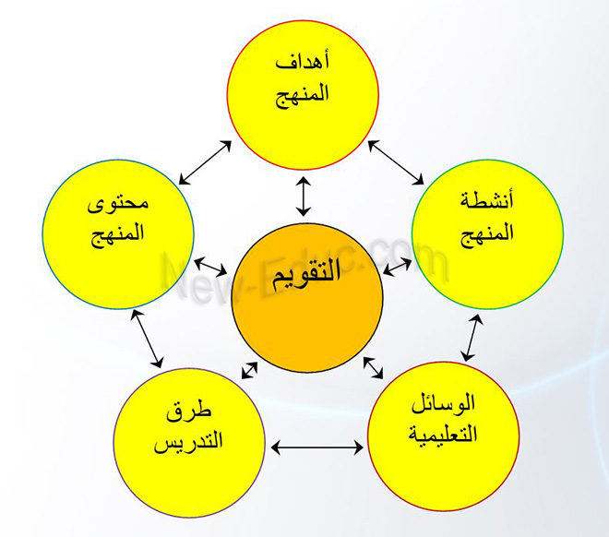
المرحلة :الرابعة –كودالمادة ----المادة:القياس والتقويم
الموضوع القياس والتقويم
الفصل الاول
رقم المحاضرة: الثانية
التدريسي :د. قاسم مطر الخالدي
القسم :قسمي علوم الحياة واللغة العربية الصباحي والمسائي
الكلية التربية /القرنة
جامعة البصرة
2022- 2023

Slide 2
عناصر المحاضرة
اولا- لمحة تاريخية للقياس والتقويم
ثانيا- مفهوم القياس وانواعه
ثالثا- الاختبار
رابعا- مفهوم التقويم (خصائصه ووظائفه)
----------------------------------------------------------------------------------
–القسم-علوم الحياة واللغة العربية –كلية التربية القرنة University of Basrah

Slide 3
اولا- لمحة تاريخية للقياس والتقويم
القياس قديم قدم اول محاولة بدأها الانسان لتعلم اشياء من بني جنسه , فالإنسان القديم اعتمد على التجربة في تعلمه واستطاع ان يقوم سلوكه استنادا على نتائج ذلك السلوك في المجتمعات البدائية القديمة كان معلم الحرف او الصنعية يقوم بعملية التقويم عندما يقوم بإصدار حكم.
عند ظهور الكتابة كان القياس يقوم اساسا على التسميع الشفهي حيث كان الهدف الاساس للتعلم هو تدريب المتعلم على حفظ الحقائق او المقطوعات الأدبية واعادتها من الذاكرة لان المواد الكتابية لم تكن متوفرة وظل هذا النوع من القياس قائما على الاسئلة الشفوية والملاحظة في معظم الحضارات القديمة
لكن بعض المجتمعات الصينيون القدامى استخدموا القياس والتقويم الموضوعي لاختيار الحكام والاداريين حيث كانت تجري لهم اختبارات تحريريه للمتقدمين وتكون فيها الاسماء سريه ويتولى تصحيح اجابات المتقدمين اكثر من مصحح واحد . ويمتحنون في موضوعات شتى تتضمن اللغة والحساب والشعر والتاريخ والفروسية والرماية , اي ان الامتحانات كانت على نوعين نظريه وعمليـــه .

Slide 4
اولا- لمحة تاريخية للقياس والتقويم
في المجتمع اليوناني فقد كان المعلمون الاوائل مثل سقراط وافلاطون يستعملون وسائل تقويم شفوية ( حواريه )
اما العرب المسلمون فأن الاختبارات كان لها الدور المهم في التاريخ العربي والاسلامي وخاصه في المجال التعليمي والمهني واستعمل العرب المسلمون الاختبارات على شكل اختبارات شفوية وتحريرية ففي (الكتاتيب) وهي تقابل المدرسة الابتدائية بشكل عام . ومدتها خمس سنوات وعند انتهاء هذه المدة يمنح المعلم شهادة لمعرفة مدى حفظ القرآن الكريم وكان الاختبار يجري بشكل فردي , وكانت تعطي ثلاث تقديرات هي : ممتاز وتعطى للطالب الذي يحفظ القرآن من اوله الى اخره مع ضبطه بالشكل والاعراب والفهم وحسن الخط .
اما المتوسط فتعطى لمن يقرأ القرآن نظرا في المصحف مع ضبط الشكل والهجاء ؛ واما الضعيف فهو الذي يقرأ القرآن بدون ضبط الحروف .

Slide 5
اولا- لمحة تاريخية للقياس والتقويم
بعد أن عم الظلام المعرفي واهملت المعارف في زمن القرون الوسطى فقد كان التقويم يقتصر فقط على مجرد عدد من الاسئلة الشفوية ويعتمد على الذاتية واستمر هذا الحال حتى القرن التاسع عشـــــــــــر .
أخذ المربون يدركون مساوئ الاعتماد كليا على التسميع الشفهي وظهر من يدعو الى استخدام الاختبارات التحريرية بدلا من الشفوية كأساس للالتحاق بالكليات والجامعات وخاصه في الولايات المتحدة الأمريكية
ثم استخدم الامتحان التحريري نتيجة لسهولة الحصول على المواد الكتابية وان هذا النوع من الاختبارات غالبا ما يتألف من مجموعة من الاسئلة تتطلب إجابات من نوع المقال وان هذه الاسئلة تسمح للطلبة بالتفكير بالإجابة في وقت واحد تسمح لهم بالتطبيق دون ان يشعر بالتوتر والخجل

Slide 6
اولا- لمحة تاريخية للقياس والتقويم
في اوائل القرن العشرين شهدت ظهور حدث هام هو ادخال اول وسيله من الوسائل الشائعة في قياس الذكاء على يد (بينيه وسيمون ) حيث وضع (الفريد بينيه ) بالاشتراك مع زميل له (سيمون) بوضع اول اختبار للذكاء عام (1905 م)
ثم ظهور حركة تعرف بــ (حركة القياس والاختبار )التي استمرت قائمة خلال الربع الأول من القرن العشرين
رافقت هذه الحركة ظهور مجموعة من النظريات والاساليب التي تدور حول موضوعات مختلفة مثل ثبات الاختبار وصدقه وتقدير النتائج بالعلامات . وفي العقد الرابع من القرن العشرين ظهرت (حركة التقويم التربوي ) وتميزت هه المرحلة بظهور العديد من المجلات التربوية والنشرات الخاصة بأجراء الاختبارات

Slide 7
اولا- لمحة تاريخية للقياس والتقويم
ويمكن ايجاز ما يخص عن هذه الحركة بالآتي :-
1. أن الاختبار لا يمكن بأي حال من الاحوال اعتباره غاية في ذاته ، ولا قيمة حقيقية له ألا اذا اعتبر جزءا متكاملا من العملية التربوية .
2. استخدام مصطلح التقويم بدلا من القياس باعتبار ان التقويم التربوي أكثر شمولا .
3. الخطوة الاولى من تخطيط أي برامج يجب أن يبدأ أولا بتحديد دقيق للأهداف التعليمية .
4. لكي يكون البرنامج التعليمي أكثر شمولا يجب أن يستخدم اساليب متنوعه وهذا يعني أن هنالك مهمة يمكن تقويمها باستخدام الاختبارات وهنالك سمة يتطلب تقويمها باستخدام الملاحظة وثمة سمة أخرى يجب استخدام اساليب مختلفة .
5. يجب على المدرس أن يتوصل الى فهم تام للعلاقة بين الاهداف التعليمية وطرق التقويم وأن يلم بعدد كبير من الوسائل والاساليب المتنوعة .
وبعد الحرب العالمية الثانية ظهر علم الاحصاء الوصفي والاستدلالي الذي أثر في تطور التقويم والقياس التربوي وجعله أكثر دقة وعملية وشمول وخلاصة القول فأن (ادوارد لي ثورندايك ) قد لخص تطور القياس بمقولته الشهيرة ( أن القياس في العصور القديمة يمثل ظاهرة وفي العصور الوسطى يمثل كطريقة وفي العصور الحديثة علم قائم بذاته .

Slide 8
ثانيا- مفهوم القياس وانواعه
( وصف البيانات باستخدام الارقام )
(عملية مقارنة بعض خصائص الشيء بوسيلة مقننة سلفا لقياس تلك الخصائص).
(القياس التربوي هو عملية الحصول على تمثيل كمي للدرجة التي تعكس فيها وجود سمة معينة عند التلميذ)
وعند ملاحظة هذه التعريفات نجد انها تتضمن ثلاثة امور هي :
التكميم: اي التقدير الكمي للشيء. ارقام
وجود مقياس –وزن- طول - درجة
المقارنة: اي مقارنة الشيء المراد قياسه بالمقياس. مع الاخرين
------------------------------------------------------------------------------------------
القسم-علوم الحياة واللغة العربية –كلية التربية القرنة University of Basrah

Slide 9
ثانيا- مفهوم القياس وانواعه
أنواع القياس
القياس المباشر : قياس الصفة نفسها دون قياس الآثار الناجمة عنها. قياس الطول
ب-القياس غير المباشر : نقيس الخاصية عن طريق الآثار المترتبة عليها لنتوصل عن طريق ذلك إلى كمية الصفة أو الخاصية .قياس الذكاء او درجة الحرارة
القياس النفسي (الشخصي) : مثل الذكاء أو السمات الشخصية.
القياس الفيزيائي : قياس الخصائص الفيزيائية .
القياس الصفي : وهو مجموعة الإجراءات التي يقوم بها المدرس والذي يتم بواسطتها التعبير عن سلوك المتعلم (الطالب) بأعداد أو رموز على وفق قواعد محددة .
---------------------------------------------------------------------------------------------------------------------
الصفحة الخامسة القسم-علوم الحياة واللغة العربية –كلية التربية القرنة University of Basrah

Slide 10
ثانيا- مفهوم القياس وانواعه
اغلب القياسات التربوية نسبية وليس مطلقة ومعرضة للخطأ ومن أهم العوامل المسببة للخطأ في القياس هي :-
نوع المقياس : تختلف المقاييس في ما بينها من حيث درجة الدقة والثقة في صدقها وثباتها .
الخصائص والسمات المراد قياسها فهنالك موضوعات يسهل قياسها بشكل بسيط وهناك موضوعات يصعب قياسها كالتحصيل والقدرات والاستعدادات العقلية والشخصية . كما أن طبيعة هذه الخصائص المعقدة تجعل الادوات المستخدمة في قياسها هي الأخرى معقدة أيضا وبالتالي تكون نتائجها أقل درجة من النوع الاول .
الغرض من القياس فعندما يكون الغرض من القياس عمل تقويم سريع لتحصيل الطلبة في جانب من جوانب المادة الدراسية فأن اختبار الاداة تكون بطريقة مبسطة كما هو الحال عندما يطلب المدرس من طلبته اجراء اختبار الا أن نتائج هذا الاختبار لا تؤثر على درجة الطالب ففي مثل هذه الحالة فأن اداء الطلبة سيكون ليس بالمستوى المطلوب
شخصية المصحح ، هنالك فروق فردية بين الاشخاص في قدرتهم على القياس فلو اعاد المدرس تصحيح الاوراق الامتحانية وهو في مزاج معين يجد أن الدرجات ستختلف عما لو كان في مزاج اخر .
ومع هذا فأن اي مقياس مهما أعد له من اجراءات ضبط وسيطرة فأن هنالك دائما احتمال للخطأ وهو ما يدعى بــ الخطأ المعياري للقياس .

Slide 11
ثالثا- الاختبار
• يعرف الاختبار :انه وسيلة أو أداة للقياس يتم إعداده على وفق طريقة منظمة من عدة خطوات تتضمن مجموعة من الإجراءات التي تخضع لشروط وقواعد محددة لغرض تحديد درجة امتلاك الفرد لسمة او قدرة معينة من خلال إجاباتهم عن عينة من المثيرات التي تمثل السمة أو القدرة المزمع قياسها .
وظائف الاختبار :
قياس التحصيل ، القبول والاختيار ، تحديد المستوى ، تشخيص ، تنشيط الدافعية ، تغذية راجعة للمعلم والطالب ، تقويم السلوك ـ تقويم المنهج والأنشطة المدرسية المختلفة
----------------------------------------------------------------------------------------------------------
القسم-علوم الحياة واللغة العربية –كلية التربية القرنة University of Basrah

Slide 12
رابعا- مفهوم التقويم (خصائصه ووظائفه)
يعرف التقويم لغة :
قيمت الشيء تقييما بمعنى قدر قيمته أي حدد قيمته ، وقومته عدلته وجعلته قويما أو مستقيما أي قوم الشيء أصلح اعوجاجه.
التقويم اصطلاحا : هو العملية التي تشخص الواقع وما يتضمنه من نواح ضعف وقوة في ضوء معايير محددة بهدف وضع الحلول أو المعالجات المناسبة وإصدار الأحكام واتخاذ القرارات الصائبة وهو عملية مستمرة وتعاونية .
---------------------------------------------------------------------------------
القسم-علوم الحياة واللغة العربية –كلية التربية القرنة University of Basrah

Slide 13
تابع – التقويم
يختلف مفهوم القياس عن مفهوم التقويم باحتوائه على خصائص مضافة تجعله اي التقويم اكثر شمولا من القياس وعرف جابلن التقويم بانه:(عملية تحديد الاهمية النسبية لظاهرة ما )
اما انكلش فقد عرف التقويم بانه (تقدير الاهمية النسبية للسمة المقاسة في ضوء معيار ما ) اما كرونلاند فيعرف التقويم بانه :( عملية منظمة لتحديد مدى استفادة الطلبة من الاهداف التربوية ).
-----------------------------------------------------------------------------------
القسم-علوم الحياة واللغة العربية –كلية التربية القرنة University of Basrah

Slide 14
تابع – التقويم
اويلاحظ مما سبق أن مفهوم التقويم أكثر حداثة وشمول من القياس فهو يتضمن في جوهره مفهوم القياس الذي يسبق التقويم .
ولكن ليس من الضروري أن يعتمد التقويم على القياس دائما فقد يكون التقويم معتمدا على التقديرات الكمية تم الحصول عليها بواسط اختبارات معينه .
قد يعتمد على تقديرات نوعيه (غير كمية ) يتم الحصول عليها من وسائل اخرى مثل أن يصدر المدرس حكما على أحد طلبته بأن:
(نشيط ) ، (خامل) ، (ضعيف) على اساس ملاحظته في الصف .
---------------------------------------------------------------------------------------------------------
القسم-علوم الحياة واللغة العربية –كلية التربية القرنة University of Basrah

Slide 15
خصائص ووظائف عملية التقويم
خصائص ووظائف عملية التقويم
خصائص عملية التقويم :
عملية متسمرة .
عملية تعاونية .
عملية شاملة .
وظائف عملية التقويم :
يحث الطلبة على الاستذكار والتحصيل العلمي (زيادة الدافعية للتعلم) .
يساعد الطلبة على معرفة مدى تقدمهم في التحصيل .
يساعد المدرس على معرفة مدى استيعاب طلبته لأسلوب تدريسه .
يساعد الإدارة التربوية في الحكم على مدى فاعلية الوحدات التدريسية .

Slide 16
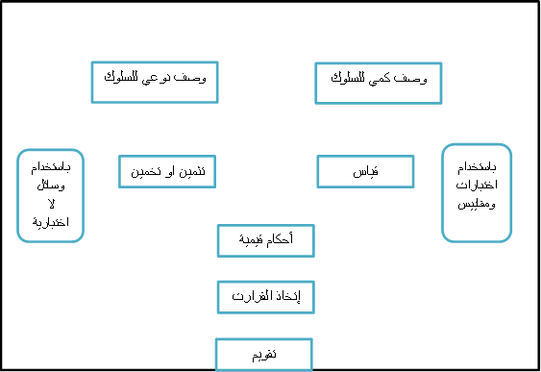


مخطط علاقة القياس بالتقويم
------------------------------------------------------------------------

Slide 17
الى الملتقى
في المحاضرة القادمة
وشكراً لحسن انتباهكم

